Slide 1

Partners In Doing Business
Across The Atlantic
Analyse van de Economische Grondslagen van de Surinaamse Economie
Ambassade Republiek Suriname
Den Haag 21 september 2021
Door:
Prof. Dr. Anthony Caram
Gerard Lau MBA, MSc.
Dr. Marein van Schaaijk

Slide 2
ANALYSE VAN DE ECONOMISCHE GRONDSLAGEN
VAN DE SURINAAMSE ECONOMIE:
HET MACROABC MODEL
Dr. Anthony Caram
Den Haag, 21 september 2021

Slide 3
HET THEMA VAN ONZE PRESENTATIE
Een driemanschap komt aan het woord.
De uitdagingen van de ontspoorde economie.
De af te leggen moeizame weg naar herstel.
Het beleidsondersteunende Macro ABC model.
Kwantificering van de effecten van beleidsscenario’s .
Evaluatie van de beleidsvoering en beleidsadviezen.

Slide 4
DE UITDAGINGEN VAN
DE ONTSPOORDE ECONOMIE
De onbalans tussen bestedingen en productie anno 2010.
Bestedingsoverschot en budgettaire tekorten.
Schuldfinanciering en geldschepping.
Gevolgen overmatig beroep op financiering.
Populistische aversie tegen aanpassing van vraag en aanbod.
Stagnerende productie en covic pandemie.
De paradox van de armoedebestrijding.

Slide 5
DE AF TE LEGGEN MOEIZAME WEG
NAAR HERSTEL
Het roer moet om. Aanpassingsbeleid onvermijdelijk.
Beperkte binnenlandse geldschepping en leningsruimte
Herstelplan: primair gericht op vraagzijde economie.
Meerjaren Ontwikkelings Plan: aanbodzijde economie.
Doel Herstelplan: scheppen van een klimaat van vertrouwen.
Schaduwzijden: bedrijvigheid, koopkracht en sociaal vangnet.
Bemoedigende resultaten en positieve verwachtingen.

Slide 6
HET BELEIDSONDERSTEUNENDE
MACRO ABC MODEL
Specifiek doel en werking van het model.
Beschrijving van de structuur economie Suriname.
Opsporen en kwantificeren van relaties tussen variabelen.
Aanvullende vooronderstellingen: exogene variabelen.
Effect van veranderingen van variabelen op het model.
Scenario’s berekenen, vergelijken en keuzen maken.
Elke scenario heeft een eigen prijs: er is geen gratis lunch.

Slide 7
HET MACROABC MODEL:
Inleiding & Scenario’s Herstelplan
Gerard Lau MBA, MSc.
Den Haag, 21 september 2021

Slide 8
Pakket van Maatregelen
Het doel:
Bedenken van een pakket van maatregelen, die de volgende doelstellingen tegelijk kan realiseren:
Het stabiliseren van de SRD/USD koers in 2021.
Monetaire Financiering die lager is dan 3% van het BBP.
Valuta Reserve die hoger ligt dan 4 maanden Import.
Toenemende reële BBP.
De steeds afnemende Reële lonen, na 2021, een halt toe te roepen.
Reële verhoging van de AOW toelagen Bewerkstelligen.

Slide 9




No policy change scenario
Suriname kwam begin 2020 in een situatie van verdere
depreciatie van de SRD/US $ koers en hoge inflatie.
De vraag:
“Met welk pakket aan beleidsmaatregelen
zou een stabilisatie koers worden bereikt?”
Deze slides zijn via Slide Show te benaderen en links onder navigeren

Slide 10
Behoedzaam Scenario:
Het pakket aan maatregelen is als volgt:
Belastingen Verghogingen: Het harmoniseren van de Import Belastingen met een uniform tarief van 12%.
Het verlagen van de Elektriciteit Subsidies.
Verhogen van de AOW toelagen en Kinderbijslag.
Herstructureren van de Schuldpositie en de Rente en Aflossingen.

Slide 11
Optimistisch Scenario:
Dit pakket aan maatregelen is als volgt:
De additionele Maatregelen komen bovenop het Behoedzame Scenario.
Het uitvoeren van ongeveer 124 projecten die hoofzakelijk met externe fondsen zijn/worden gefinancierd waarbij er minimaal 1% productiviteitsgroei zal worden gerealiseerd.
Het realiseren van Additionele Exportgroei en Import Substitutie van 2% per jaar.

Slide 12








Deze slides zijn via Slide Show te benaderen en links onder navigeren

Slide 13
HET MACROABC MODEL:
De Nieuwe Ontwikkelingen En Hun Effecten
Dr. Marein van Schaaijk
Den Haag, 21 september 2021

Slide 14
Recente data (Marein van Schaaijk)
Bank koers in oktober 2020 klom van 7,5 naar 14,3 en in juni 2021 naar 21, gelijk aan de gemiddelde koers van 2021 die werd voorspeld in het behoedzaam scenario.
Het stoppen van de monetaire financiering in oktober 2020 is te danken aan de invoerrechten op basis van de marktkoers in oktober 2020.
Ondanks het feit dat de STAFF Level Agreement met het IMF nog niet leidde tot het loskomen van de lening van US$ 690 mln.
In september 2021 is additioneel US$ 175 mln. aan Special Drawing Rights ontvangen, waardoor de Buitenlandse Valuta positie per begin september 2021 volgens de weekstaten van de CBVS gestegen.
Stoppen van de monetaire financiering ondanks vertraging in de verlaging van de elektriciteitssubsidies en de verhoging van de omzetbelasting, en mede omdat de verhoging van de Overheidssalarissen achter is gebleven bij de inflatie.

Slide 15
Discussie Reële Lonen
Er is schaarste aan deviezen. Dus de invoer moet omlaag, of de uitvoer omhoog. Dat laatste is echter niet op korte termijn mogelijk.
Zonder pakket maatregelen met bestedingsbeperking dat leidt tot minder invoer, zal de koers blijven stijgen.
Depreciatie leidt echter tot koopkracht toename voor personen met inkomen uit valuta, dus die kunnen meer gaan importeren. Met als gevolg nog meer depreciatie en nog meer reële loon daling.
Het behoedzame pakket zorgt voor minder koopkracht verlies, maar niet voor herstel koopkracht. Dat kan alleen door exportgroei.
Het behoedzame pakket leidt wel tot het verdwijnen van de stijging van de koers.

Slide 18
Ten slotte
De SRD/USD koers is sedert juni 2021 stabiel. En kan dat blijven als de verhoging van de ambtenaren salarissen kan worden gefinancierd uit de verhoging omzetbelasting en minder elektriciteitssubsidies. (Hoeveel dat precies is zal spoedig blijken)
De stabilisatie maatregelen 2020-2022 leiden tot minder reële loondaling dan er zou zijn bij no policy change. Maar leiden niet tot herstel van de koopkracht op niveau 2019.
Dat komt er pas als de exporten toenemen.
PM investeringen vanuit Olie en Gas sector.
Ook zonder de US$ 690 mln. van IMF kan koersstabiliteit worden bereikt. Maar er zijn dan meer risico’s. De US$ 690 ml. kan de zekerheid van de deviezenvoorraad vergroten.

Slide 19
The End
Vragen & Discussie
-Einde-

Slide 20
Additionele Slides

Slide 21
Inleiding:
Samenvatting van het Herstel Plan 2020- 2022:
Bespreking van de actuele ontwikkelingen
Deze presentaties is gebaseerd op de volgende publicaties:
Doorrekening van het CHP, 25 Januari 2021
Paper Macro monitor 2 augustus 2021: Alles heeft een prijs.
Deze publicaties en het Macroabc model zijn beschikbaar op www.stuseco.nl

Slide 22
Simulatie van de Scenario’s
Begin 2020 was het onmogelijk voor de Surinaamse Overheid om haar begrotingstekort te financieren.
In plaats van de uitgaven te verminderen en de belastingen te verhogen werd middels monetaire financiering de tekorten afgedekt.
Deze waren in de orde van ruim 16% van het BBP.
Het tekort aan buitenlandse valuta resulteerde in een toename van de SRD/US$ wisselkoers met het gevolg een inflatie van gemiddeld 34% in 2020 ten opzichte van gemiddeld 4% in 2019.

Slide 23
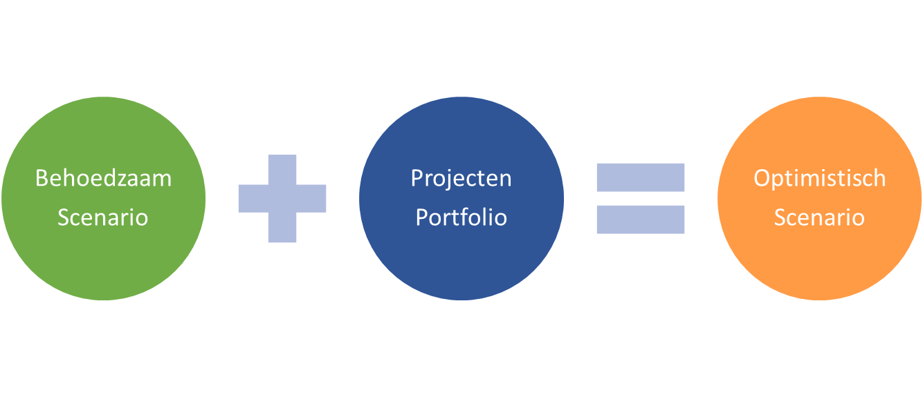
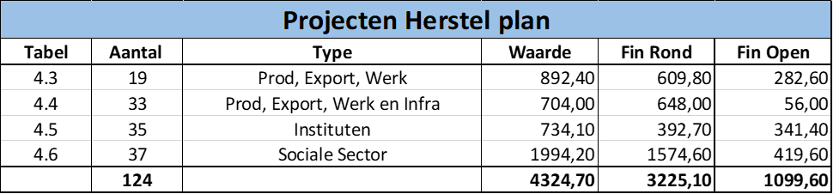
Het Herstel Plan 2020 – 2022

Slide 24
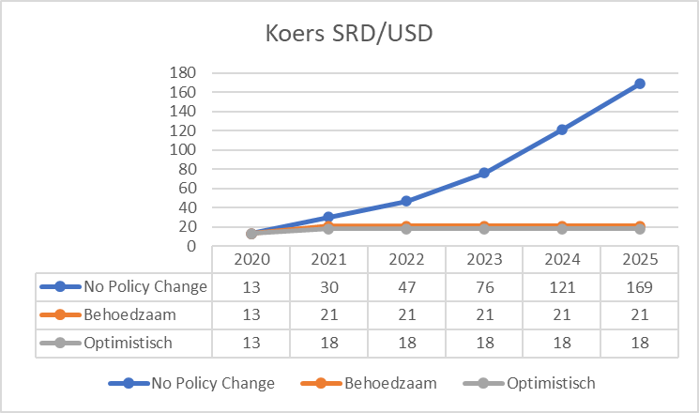
SRD/USD Koersen op basis van de Model Scenario’s

Slide 25
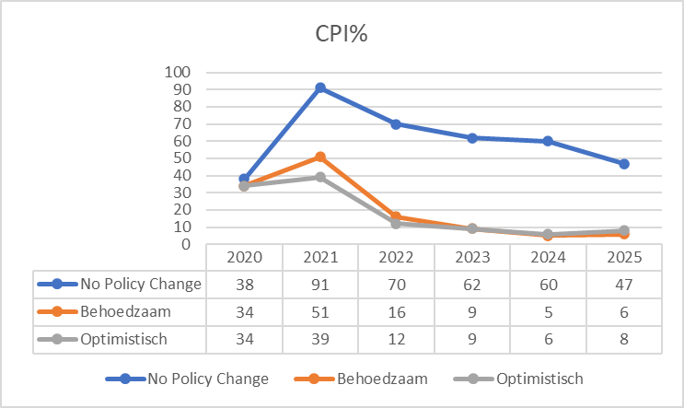
CPI Projecties Op basis van de Model Scenario’s

Slide 26
Discuss real wages

Slide 27
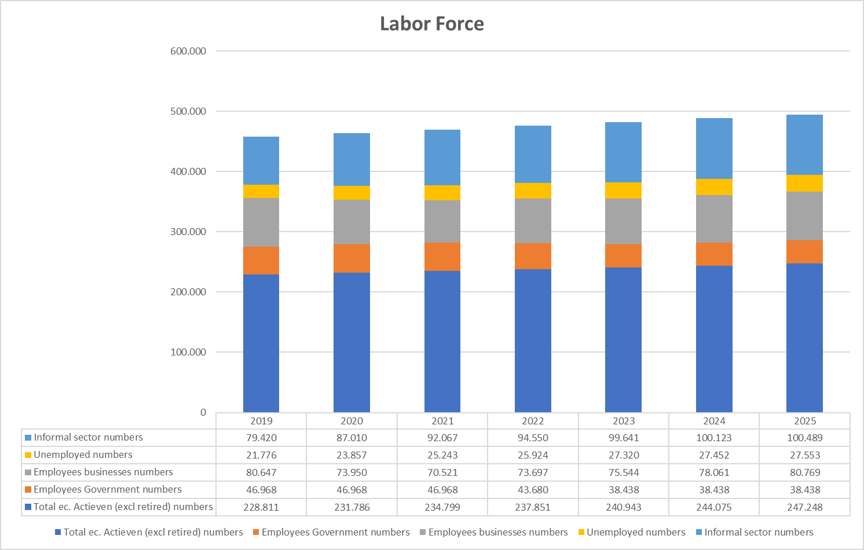
Analyse en Prognoses van het Arbeidspotentieel

Slide 28
BBP Projecties van het BBP

Slide 30
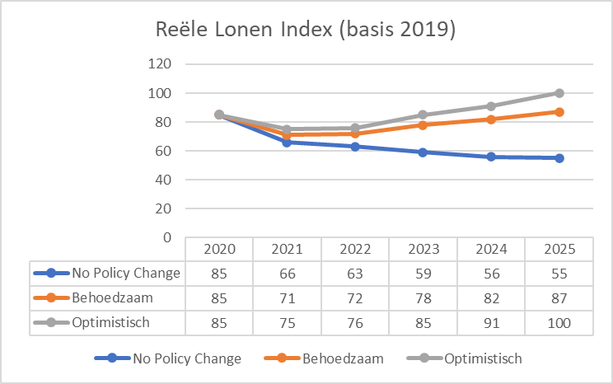
Projecties Reële Lonen met als basis 2019

Slide 31
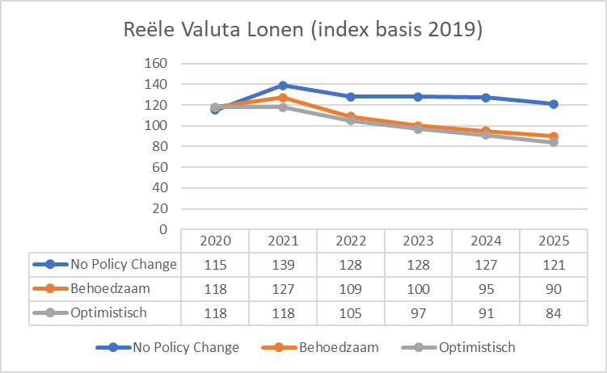
Projecties Reële Lonen in Valuta met als basis index 2019

